Slide 1
Bordetella vrste
Bordetella pertussis – uzročnik velikog kašlja ljudi
U svetu 2010. godine 39 miliona slučajeva kod ljudi od kojih 297.000 sa smrtnim ishodom
Vakcinacija u Srbiji – DI-TE-PER – difterija, tetanus, pertusis
  primo vakcinacija - 2 mesec, 3.5 meseca, 5 meseci – tri puta tokom prvih meseci života,
  prva revakcinacija - 15 meseci ,
  druga revakcinacija -6-7 godina

Slide 2
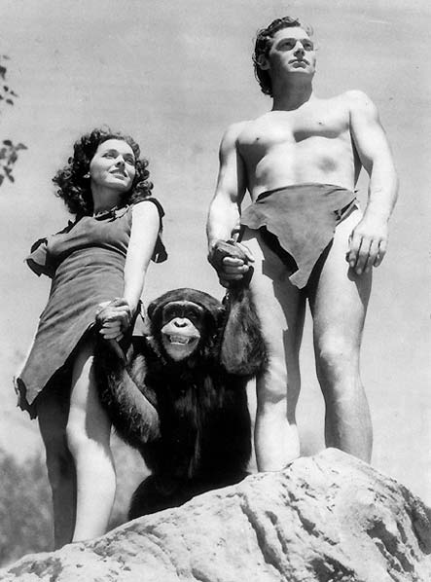
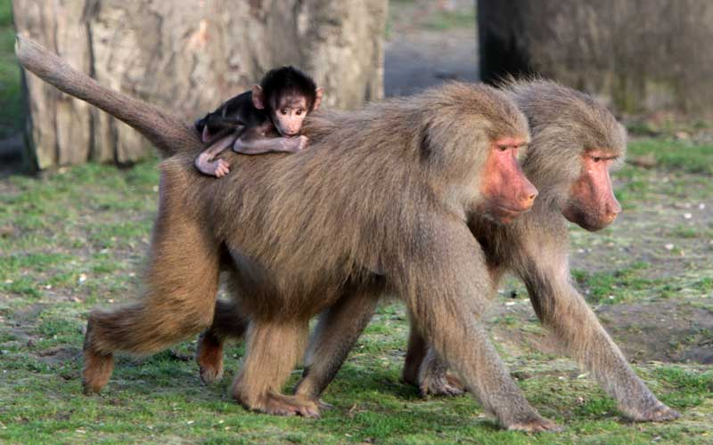
Bordetella vrste
Bordetella pertussis – uzročnik velikog kašlja ljudi
Zabeleženi slučajevi velikog kašlja kod majmuna– šimpanzi i babuna

Slide 3
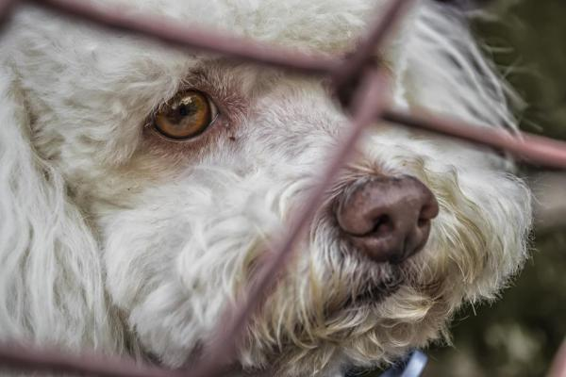
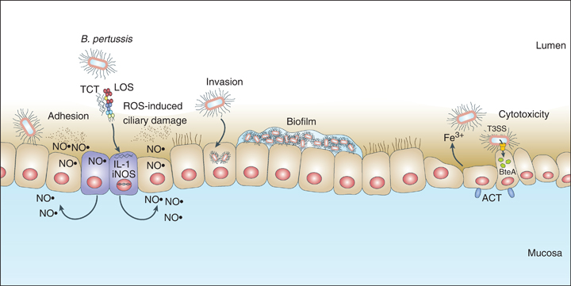
Bordetella vrste
B. pertussis
B. parapertussis
B. bronchiseptica
B. avium
Pokazuju afinitet prema respiratornom epitelu i dovode do respiratornih infekcija kod životinja, ptica i ljudi.

Slide 4
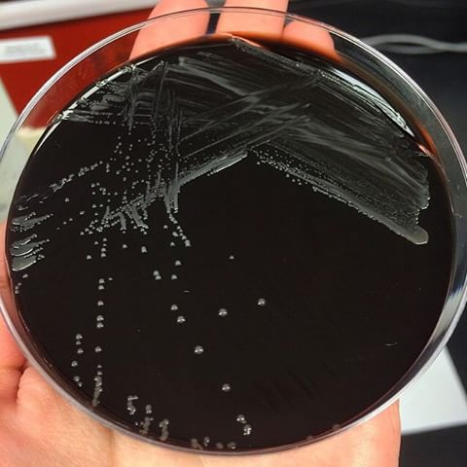
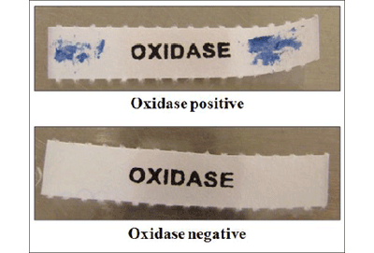
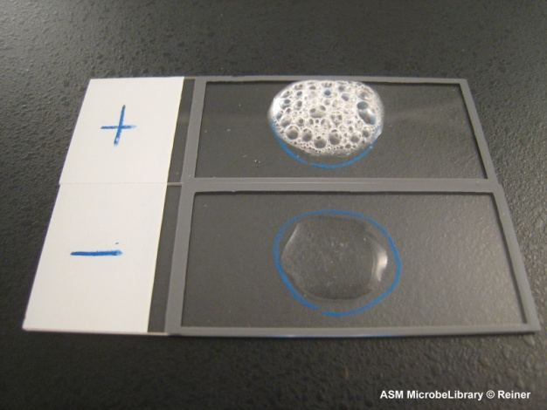
Bordetella vrste
Sitni 0,2-0,5 x 0,5-1,5 mm Gram negativni štapići, pokretni, katalaza i oksidaza pozitivni
Energiju dobijaju oksidacijom aminokiselina
Aerobne bakterije, neke vrste nutritivno zahtevne B. pertussis i B. parapertussis – specijalne podloge - Bordet-Gengou agar ili BCYE

Slide 5
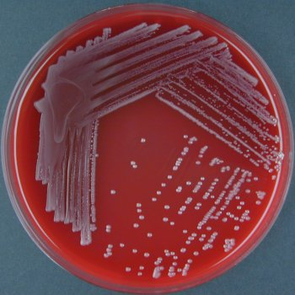
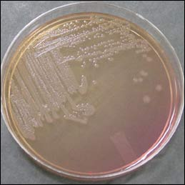
Bordetella bronchiseptica i Bordetella avium
Rastu na standardnim podlogama uključujući i MacConkey agar
B.bronhiseptica – krvni agar B. bronhiseptica – MacConkey agar

Slide 6

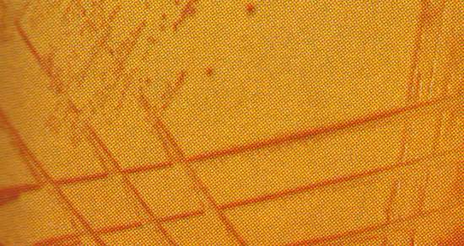
Bordetella bronchiseptica i Bordetella avium
B.avium – krvni agar B.bronhiseptica – MacConkey agar

Slide 7
Komensali na sluznicama gornjih delova respiratornog trakta
Virulencija
Fazne promene 1-4, Faza 1 virulentni sojevi
  Hemaglutinin – vezivanje za cilije
  Peraktin – vezivanje za ćelije
  Fimbrije – vezivanje za ćelije
  Adenilat ciklaza - hemolizin – fagocitoza
  Trahealni citotoksin
  Dermonekrotični toksin i osteotoksin

Slide 8
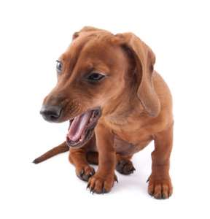
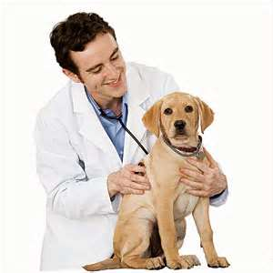
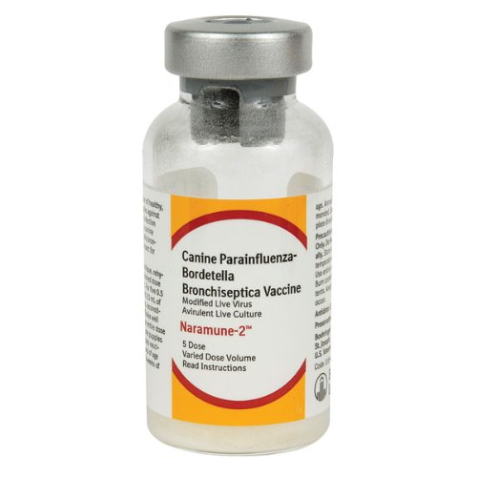
Bordetella bronchiseptica
  Svinje – atrofični rinitis
  Psi – infektivni traheobronhitis – vakcina – bivalentna sa parainfluenza virusom
  Mačići - pneumonija
  Konji – respiratorne infekcije
  Kunići – infekcije respiratornog trakta
Mlađe kategorije osetljivije, predisponirajući faktori

Slide 9
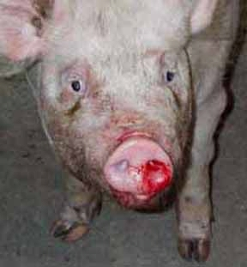
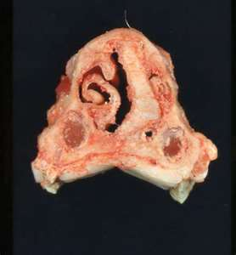
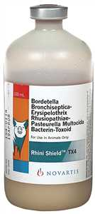
Bordetella bronchiseptica
Svinje – atrofični rinitis - zajedno sa Pasteurella multocida kijanje, pojava iscedka iz nosa i očiju, degeneracijom rila odnosno nosne kosti.

Slide 10
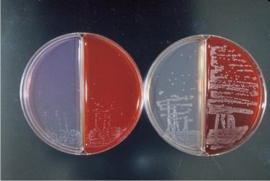
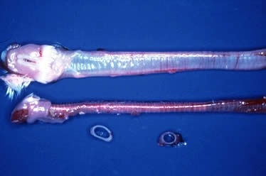
Bordetella avium - ćurke – korica
zapaljenja gornjih respiratornih puteva sa pojavom otežanog disanja, pojačanog suzenja i nagomilavanja iscetka na nozdravama

Slide 11
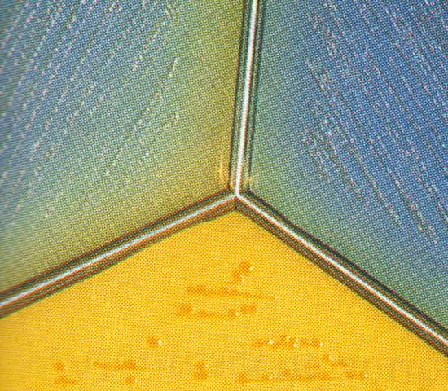
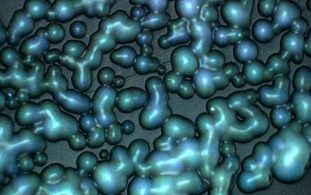
Bordetella parapertussis
  Jagnjad - pneumonija
Regan-Lowe agar – krvni agar sa dodatkom uglja - charcoal blood agar
Smith-Baskerville podloga

Slide 12
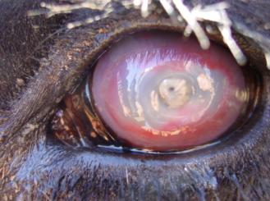
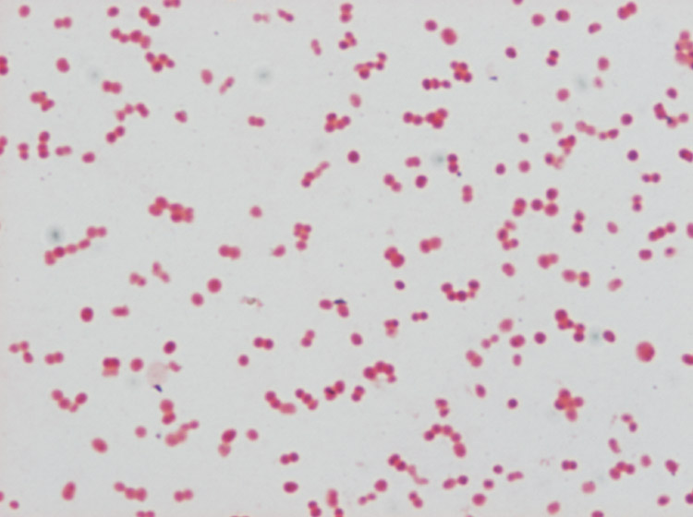
Moraxella bovis
Sitni Gram negativni bacili ili koke – uglavnom u parovima
Nepokretan mikroorganizam, aerob, obično katalaza i oksidaza pozitivan, ne razlaže šećere
Rast pospešen dodatkom krvi ili seruma u podlogu, ne raste na MacConkey agaru

Slide 13
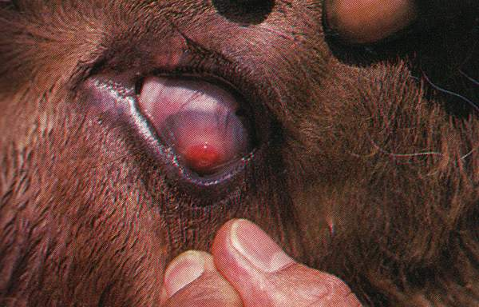
Prouzrokuju infektivni keratokonjuktivitis goveda – pink eye bolest

Slide 14
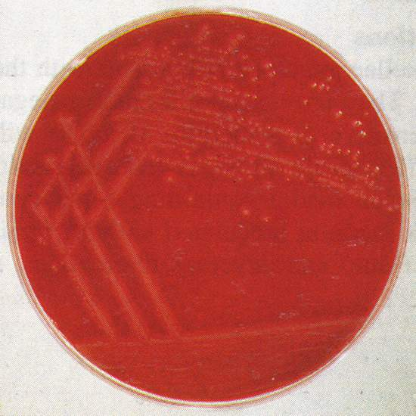
Uglavnom do 2 godine starosti
Smanjenje prirasta i mlečnosti
Virulencija – Fimbrije – Q fimbrije i I fimbrije
Toksini – hemolizin, fibrolizin, fosfataza, hialuronidaza, aminopeptidaze
Hemolizin – liza neutrofila
Krvni agar izolacija
  Hemoliza oko kolonija

Slide 15
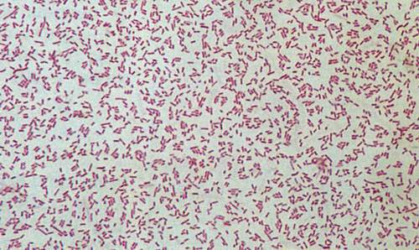
Actinobacillus vrste
Gram negativni bacili ili kokobacili – sitni 0,3-0,5 x 0,6-1,4 μm
Nepokretni, fakultativni anaerobi
Većina vrsta ureaza i oksidaza pozitivne

Slide 16
Komensali na sluznicama posebno gornjih delova respiratornog trakta životinja
Neotporni u spoljašnjoj sredini
Kliconoše glavni izvor infekcije
A. lignieresii – granulomatozne lezije
  Jezik, limfni čvorovi, burag, koža – goveda
  Koža - ovce
A. pleuropneumoniae – pleuropneumonija –svinje – 20% svih pneumonija – visoko kontagiozno oboljenje jedinki po pravilu mlađih od 6 meseci

Slide 17
A. equuli
  Septikemija, enteritis – ždrebad, abortus – kobile
  Artritis, enteritis – svinje
  Enteritis - telad
A. sius – septikemija i pneumonija – konji, svinje
A. seminis – epididimitis – ovnovi, poliartritis - jagnjad
A. actinomycetemcomitans – epididimitis - ovnovi

Slide 18
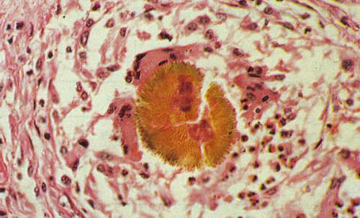
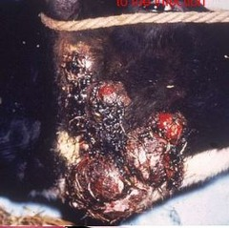
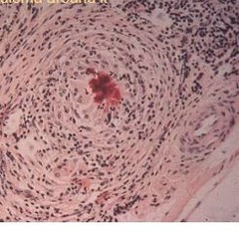
Actinobacillus lignieresii
Aktinobaciloza, bolest drvenog jezika goveda
Hronično piogranulomatozno zapaljenje mekih tkiva

Slide 19
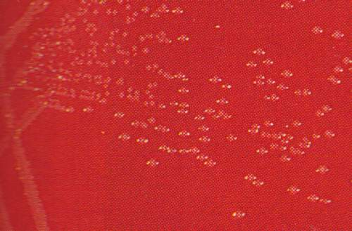
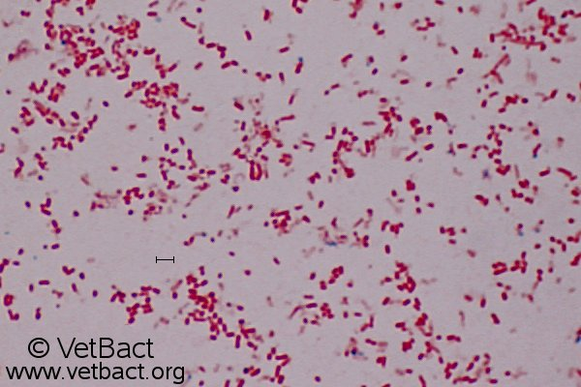
Erozija sluznica ili kože
Pored promena u tkivu mogu biti zahvaćeni i limfni čvorovi
Sporadično oboljenje

Slide 20
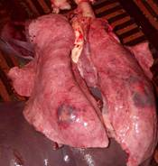
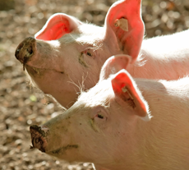
  Actinobacillus pleuropneumoniae
Pleuropneumonija svinja bez obzira na starost
15 serotipova
Veoma kontagiozna bolest pre svega do 6 meseci starosti

Slide 21
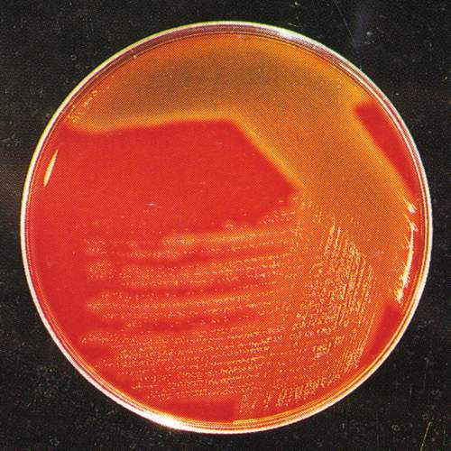
Faktori virulencije
  Kapsula, fimbrije, RTX citotoksini - ApxI, ApxII, ApxIII, ApxIV
  Neutrofili glavni faktor brze nekroze tkiva
Kliconoštvo, loša ventilacija i naglo zahlađenje doprinose pojavi bolesti
Morbititet 30 - 50%, mortalitet oko 50%
Konkurentne infekcije – Pasteurella multocida i Mycoplasma vrste
Antibiotska terapija, vakcinacija

Slide 22
Actinobacillus equuli
Akutno potencijalno fatalno oboljenje ždrebadi – septikemija - bolest pospane ždrebadi
Može ređe prouzrokovati abortus kod kobila, septikemiju i peritonitis kod odraslih životinja
Organizam prisutan u reproduktivnom traktu kobile
Infekcija in utero ili nakon rođenja preko pupčane vrpce
Smrt ždrebadi nakon 1-2 dana
Terapija – antibiotici
Notes:
i

Slide 23
Actinobacillus suis
Infekcija uglavnom do 3 meseca starosti svinja
Septikemija i brzo uginuće, mortalitet i preko 50%
Opsežna krvarenja, intersticijalna pneumonija, pleuritis, meningoencefalitis...
Kod ždrebadi simptomi slični onim kod infekcija A.equuli

Slide 24
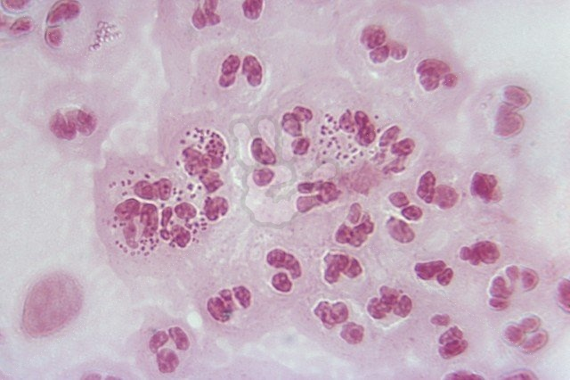
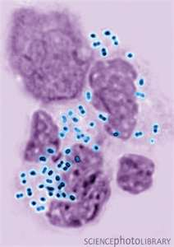
Neisseria vrste
Gram negativne diplokoke ukupno 11 komensali na sluznicama ljudi i životinja
Neisseria meningitidis
Neisseria gonorrhoeae

Slide 25
Patogene Gram negativne nesporogene anaerobne bakterije - Fusobacterium vrste i Bacteroides vrste
Neophodna primena obogaćenih podloga za njihovo kultivisanje
Komensali na površini sluznica – pre svega digestivnog trakta
Oportunistički patogeni

Slide 26
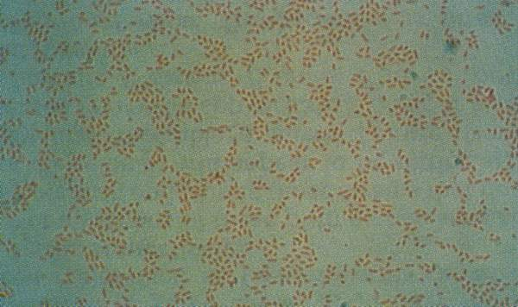
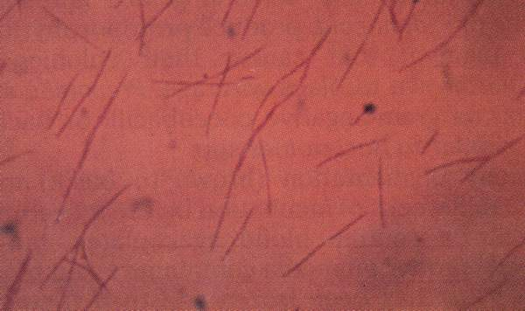
Bacteroides spp. Fusobacterium spp.
Najvažniji patogeni
Dichelobacter nodosus (Bacteroides nodosus)
Bacteroides fragilis
Fusobacterium necrophorum
Prevotella vrste – P. heparinolytica i P.melaninogenica
Porphyromonas vrste

Slide 27
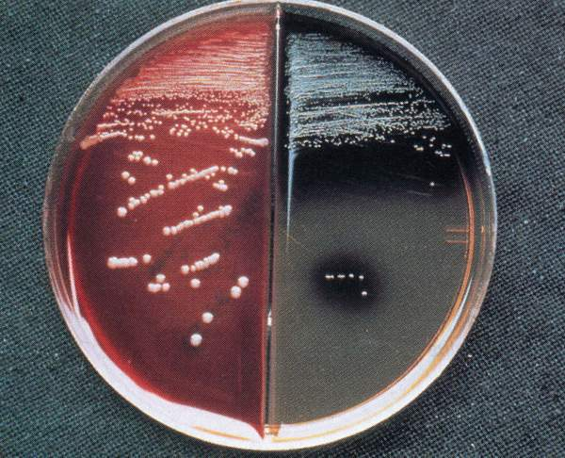
Aerosenzitivni, brzo propadaju uz prisustvo O₂
Transportne podloge, veća količina tkiva za uzorak – najmanje 2 cm prečnik
Kultivisanje – anaerobni uslovi
Hranljive podloge – obogaćeni krvni agar sa 5-10% ovčije krvi, heminom, ekstraktom kvasca i vitaminom K
Dichelobacter nodosus – u nekim formulacijama se dodaje i prah od papaka ovaca

Slide 28
Patogeneza
Replikacija samo pri niskom odnosno negativnom redukcionom potencijalu – Eh
Trauma tkiva, nekroza – fakultativno anaerobne bakterije – obezbeđuju adekvatnu sredinu – mešane infekcije sa fakultativnim anaerobima i striktnim anaerobima
Primer
  Arcanobacterium pyogenes stvara termolabilni faktor stimuliše rast Fusobacterium necrophorum
  S druge strane F. necrophorum produkuje leukotoksin koji potpomaže preživljavanje A. pyogenes
Primer 2
  F. necrophorum i Dichelobacter nodosus

Slide 29
Tri biotipa Fusobacterium necrophorum
  Biotip A – F. necrophorum subsp. necrophorum
  Biotip B - F. necrophorum subsp. funduliforme
  Biotip C - F. necrophorum subsp. pseudonecrophorum
Goveda – difterija teladi, postpartalni metritis, apcesi u jetri
Konji – nekroza kopita i nekrobaciloza donjih delova ekstremiteta
Svinje – nekrotični rinitis - bolest “bikovog” nosa
Dichelobacter nodosus – različite virulencije sojevi u zavisnosti od keratolitičkih svojstava

Slide 30
Infekcije papaka ovaca, goveda i svinja
Ovce
  Interdigitalni dermatitis- F. necrophorum + D. nodosus (benigni soj)
  Apcesi pete i lamelarna supuracija – A. pyogenes + F. necrophorum
  Zarazna šepavost ovaca – D. nodosus + F. necrophorum + A. pyogenes + neidentifikovana spiroheta
Goveda
  Interdigitalna nekroza - F.necrophorum + Porphyromonas levii
  Interdigitalni dermatitis - D.nodosus + F.necrophorum + Prevotella spp.
Svinje
  Apcesi i lamelarna supuracija – “mešani”anaerobi

Slide 31
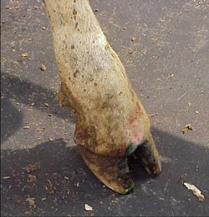
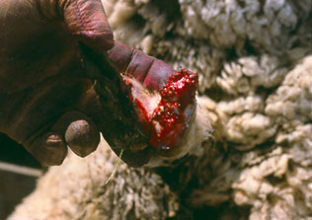
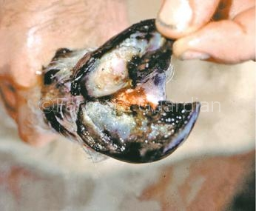
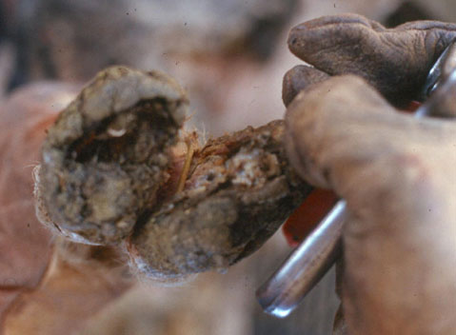
Zarazna šepavost

Slide 32
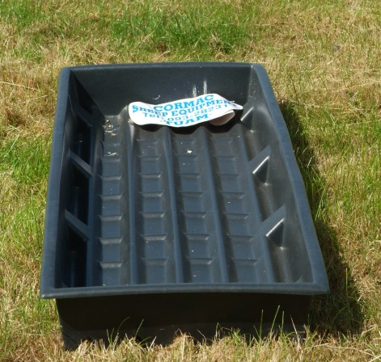
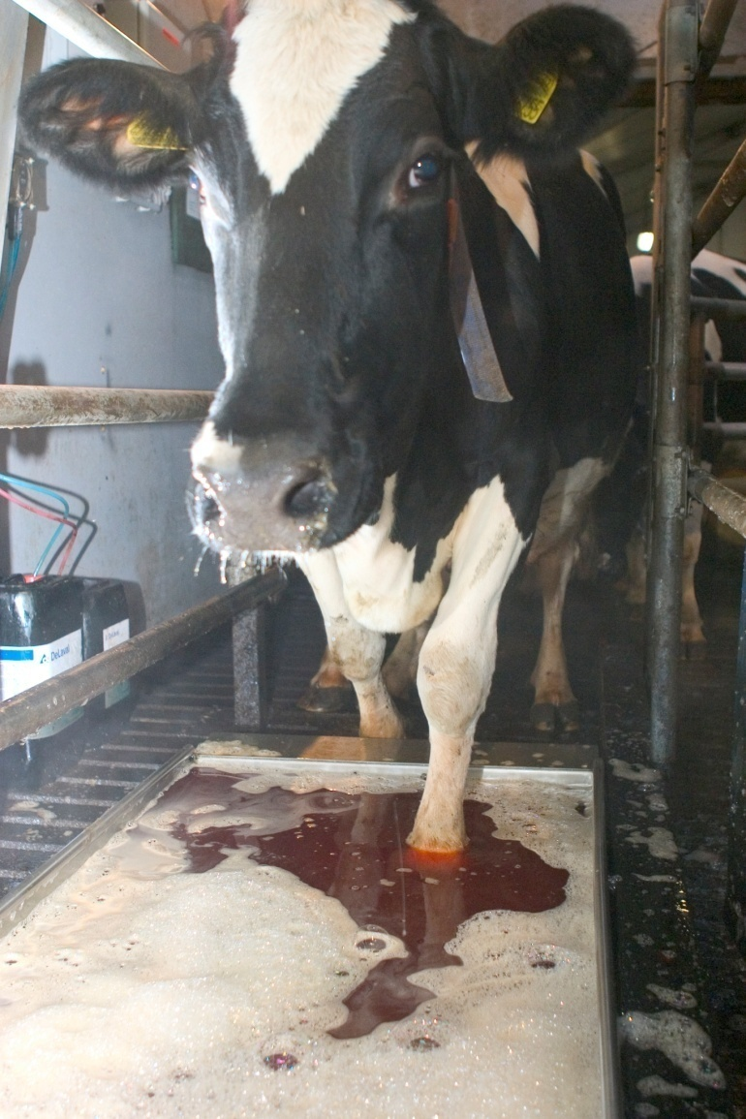
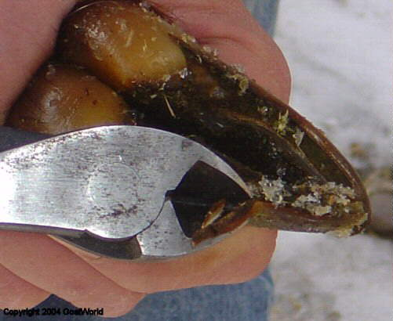
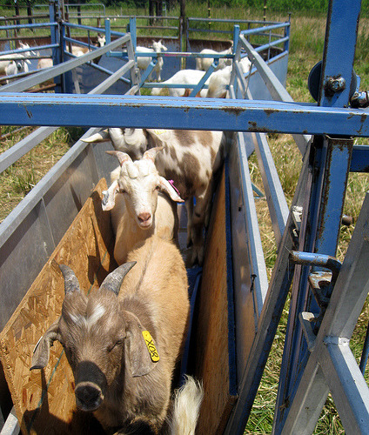
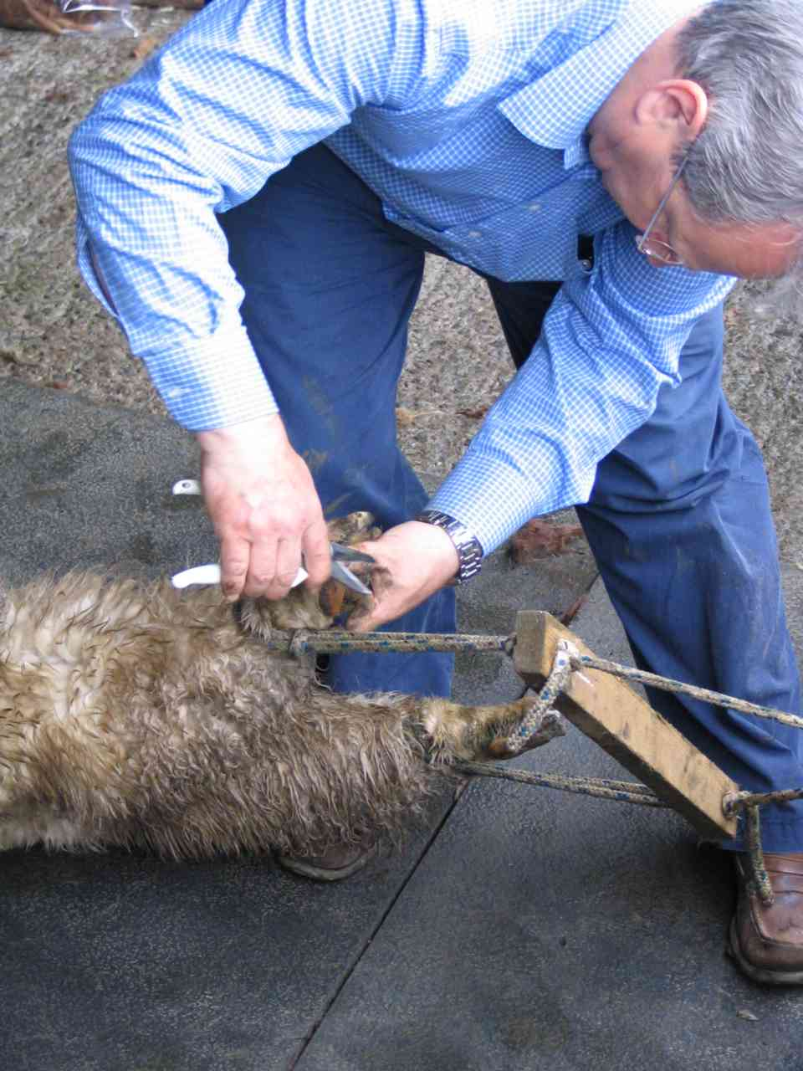
Higijena papaka

Slide 33
Bacteroides
  B.fragilis i B.thetaiotaomicron – infekcije kod ljudi
  B.fragilis – jagnjad, telad, ždrebad
Faktori patogenosti
  B.fragilis – kapsula, pile, endotoksin, enterotoksin - fragilizin
  Fusobacterium necrophorum – leukotoksin, endotoksin, hemolisin, hemaglutinin, pile, dermonekrotični toksin...
  Dichelobacter nodosus – LPS, ekstracelularnu proteazu, pile IV tipa – 18 serotipova

